Slide 1


Video hướng dẫn
Độ tuổi: Mẫu giáo bé ( 3-4 tuổi )
Thời gian: Tuần 4 tháng 10/2021
Hoạt động: Văn học Thơ “ Cái lưỡi ”

Slide 2


Slide 3



PHÒNG GD & ĐT QUẬN LONG BIÊN
TRƯỜNG MẦM NON HOA SỮA
Đồng hành cùng bé
LĨNH VỰC PHÁT TRIỂN NGÔN NGỮ
Đề tài: Thơ “ Cái lưỡi”
Giáo viên thực hiện: Vũ Thu Hằng
Lứa tuổi: 3-4 tuổi
Năm học 2021 - 2022

Slide 4
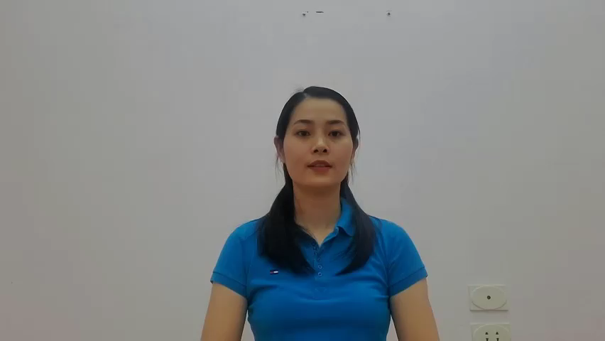
Đồng hành cùng bé

Slide 5
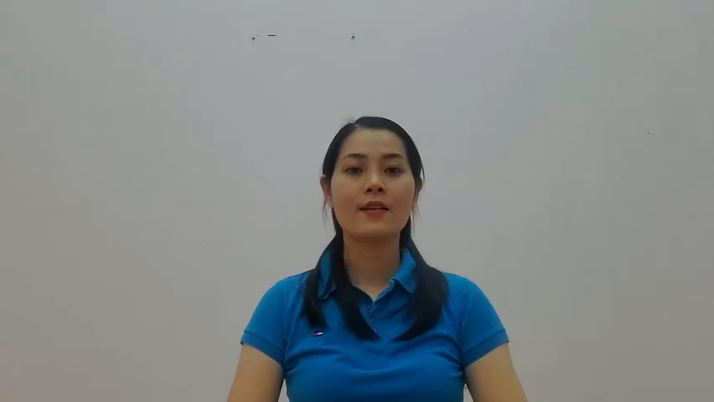
Đồng hành cùng bé

Slide 6
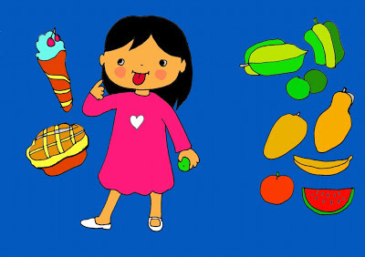

Đồng hành cùng bé

Slide 7

Đồng hành cùng bé

Slide 8

Đồng hành cùng bé

Slide 9
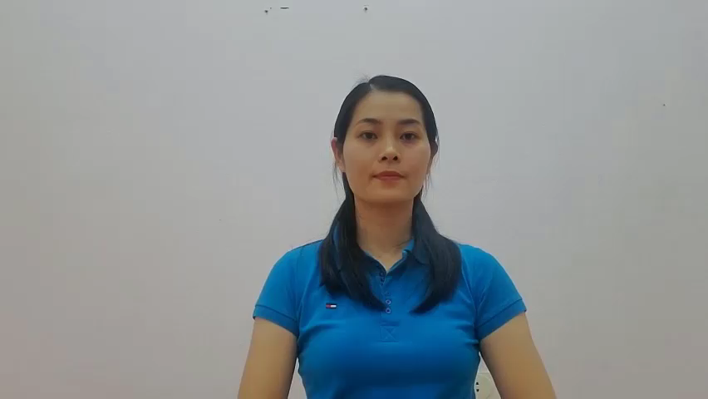
Đồng hành cùng bé

Slide 10


